Slide 1
Robótica Aplicada con arduino 15 julio 2013
Control del GR
Javier Pérez Alepuz

Slide 2
Índice
Teoría de control
Controladores P, PD, PI, PID
Control aplicado al rastreador GR
Repaso control motores y lectura sensores analógicos

Slide 3
TEORIA DE CONTROL

Slide 4
Control de procesos
Surge a partir de los progresos realizados en lo que se conoce la segunda revolución industrial.
La aparición de las computadoras permiten un avance importante en control.
Se pueden aplicar ideas de control imposibles hace relativamente pocos años.

Slide 5
Teoría de control
Se hace necesaria la comprensión del principio del control automático.
Estudia el comportamiento dinámico de un sistema frente a órdenes de mando o perturbaciones.
A las magnitudes que definen el comportamiento de un sistema se las denomina variables del sistema.
Si dichas variables son de tipo físico se tendrá un sistema físico.

Slide 6
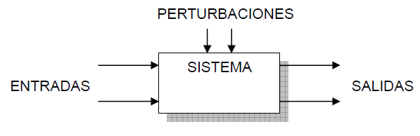
Teoría de control (2)
Se vale de modelos matemáticos abstractos que representan y describen con gran aproximación el comportamiento de un sistema.

Slide 7
Bucle abierto, bucle cerrado
Existen dos tipos de sistemas claramente
diferenciados, cuya actuación se rige por principios diferentes:
sistemas de regulación en bucle abierto.
sistemas de regulación en buce cerrado.

Slide 8
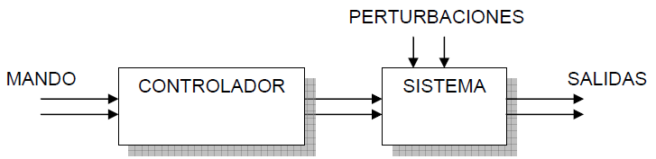
Bucle abierto
Los sistemas de regulación en bucle abierto son aquellos en los cuales las señales de entrada actúan directamente sobre los elementos que controlan el comportamiento del sistema sin ser influida por la salida del mismo.
Ej: Lavadora

Slide 9
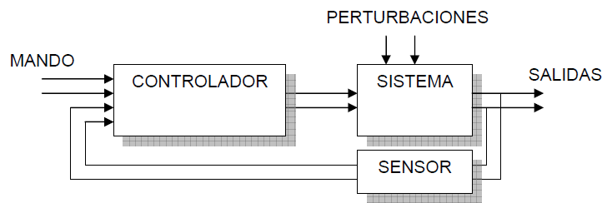
Bucle cerrado
Los sistemas de regulación en bucle cerrado son aquellos en los cuales además de las señales de entrada, el comportamiento del sistema también es influido por la salida del mismo.
Ej: Control velocidad

Slide 10
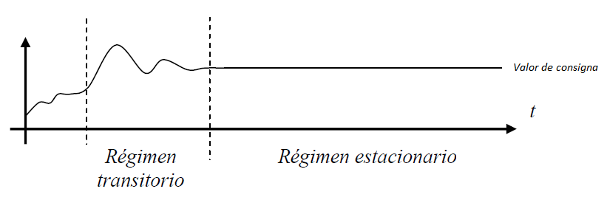
Régimen transitorio-estacionario
El régimen transitorio es el período de tiempo en que la respuesta del sistema va desapareciendo con el tiempo.
El régimen estacionario es el período de tiempo en que la respuesta del sistema se mantiene constante hasta que es afectada por perturbaciones.

Slide 11
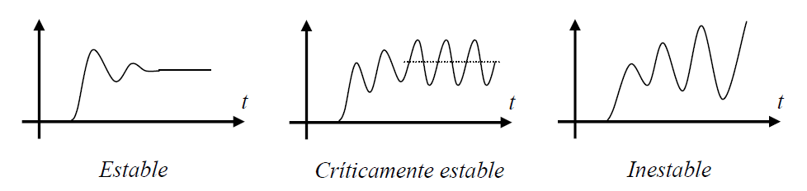
Estabilidad - Inestabilidad
Un sistema es estable cuando el comportamiento del mismo converge hacia un estado estacionario.
Un sistema es inestable cuando el comportamiento del mismo diverge de un estado estacionario.

Slide 12
Error
El error de un sistema es la desviación que existe entre el valor de consigna y el valor actual medido/detectado.
El objetivo del control es conseguir un error 0 en el sistema a controlar.

Slide 13
Controladores p, pd, pi, pid

Slide 14
Controlador P
Un controlador P consta de una constante proporcional, también llamada ganancia, que multiplica al error.
Hace al sistema más rápido en alcanzar el valor de consigna, pero también produce que hayan más sobreoscilaciones.
Con valores de error pequeños (cuando el sistema está cerca de la consigna), su acción no tiene apenas efecto.
Ej: Control velocidad

Slide 15
Controlador PD
Es un controlador P que además consta una parte derivativa.
Deriva el error y por tanto su acción es proporcional a los cambios que se producen en el error, anticipándose así a la evolución del sistema y suavizando la sobreoscilación.
Con sistemas lentos es peligros pues puede hacerlos inestables.
Ej: Control velocidad

Slide 16
Controlador PI
Es un controlador P que además consta de una parte integrativa.
Acumula el error a lo largo del tiempo y así es capaz de eliminar errores pequeños. Cuando el sistema está cerca de la consigna.
Debe tener un valor muy pequeño y utilizará algún mecanismo para su control.
Ej: Control velocidad

Slide 17
Controlador PID
Es un controlador que combina los tres elementos descritos anteriormente.
P, I y D son valores constantes que se pueden calcular matemáticamente si se tiene el modelo del sistema.
Por norma general, el ajuste de un controlador se hace de manera manual, “prueba y error”, ya que en muchas ocasiones es complicado obtener el modelo de los sistemas.

Slide 18
Control aplicado al rastreador gr

Slide 19
Control del GR
Para el control del robot rastreador GR es suficiente con usar un control PD, ya que el uso de la parte integral complica la gestión del control y no se obtiene una mejora significativa.
Sin embargo, es posible implementar un PID completo si el alumno lo desea.

Slide 20
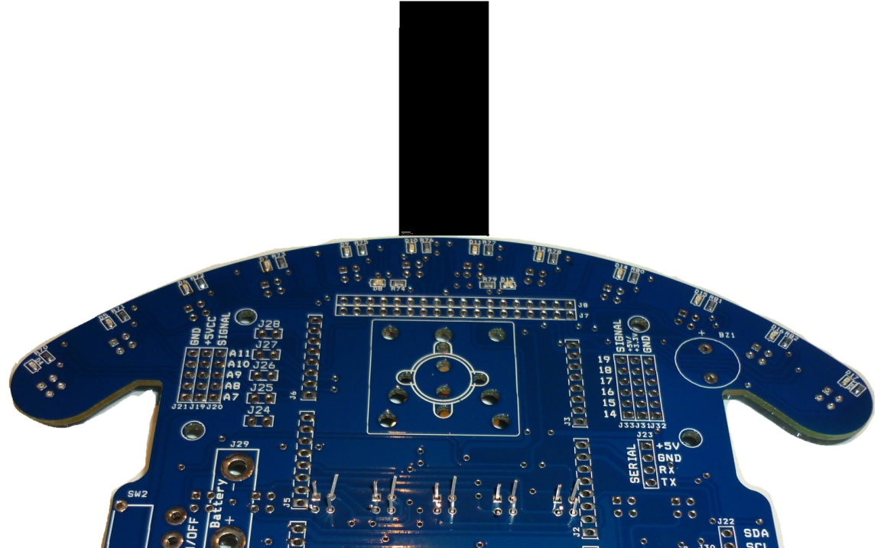
Objetivo deseado (valor de consigna)

Slide 21
Identificación de elementos del sistema
Curvas
Objetivo deseado
PWM motores
PD
GR
Situación actual
CNY70

Slide 22
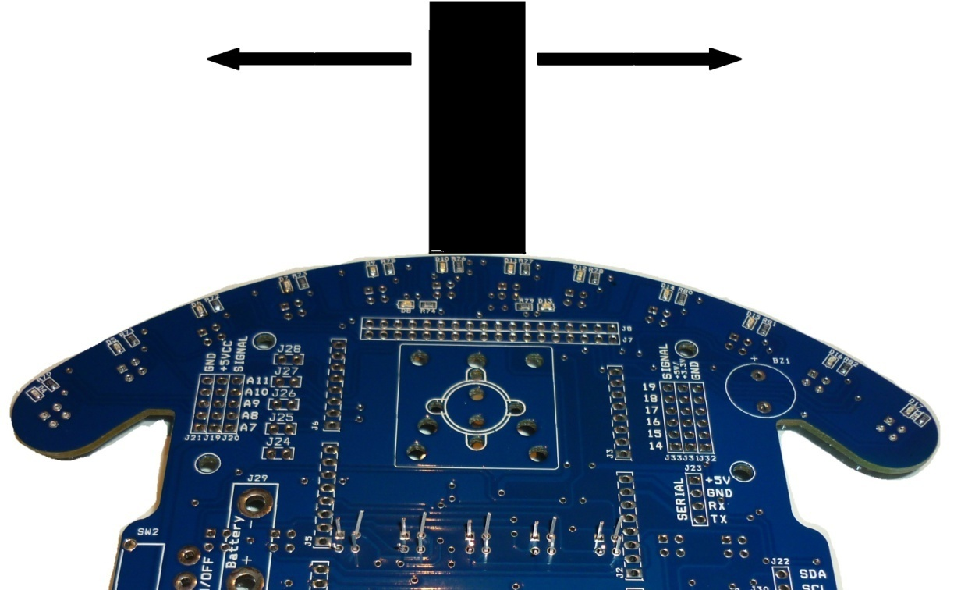
Error
Error negativo
Error positivo

Slide 23
Salida del sistema
Se pretende determinar a qué valores hay que poner los pulsos PWM de los motores.
Pasos (en código):
Implementar el método "get_Center()" para determinar el centro de la línea leída.
Al método "setPid(double kP, double kI, double kD)" pasarle como parámetros 30, 1, 1 respectivamente.

Slide 24
Salida del sistema (2)
El método "getPID()" calcula y devuelve el valor del controlador PID:
Leer linea sensores analógicos.
Obtener el error con "getCenter()", que ya estará implementado, y almacenarlo en la variable “proportional”. La variable “lastProportional” almacena el error del ciclo anterior.
Calcular el valor de PID con:
valor_a_devolver= kP*proportional+ kD*(proportional-lastProportional)

Slide 25
Salida del sistema (3)
Se determinará un valor de velocidad máxima para el robot en una variable MAXSPEED. Se comenzará por un valor bajo, por ejemplo 400.
Se utilizará la función analogWriteResolution(10). El valor 10 establecerá 10 bits como número de bits de resolución para los contadores que generan las señales PWM.

Slide 26
Salida del sistema (3)
Si resultado es positivo, aplicar el valor de velocidad MAXSPEED–resultado_del_PID al motor derecho y MAXSPEED al motor izquierdo.
Si resultado es menor de 0, entonces aplicar el valor MAXSPEED+resultado_del_PID al motor izquierdo y MAXSPEED al motor derecho.
Es importante no salirse del rango de PWM al establecer la velocidad en los motores. Con 10 bits el rango es 0..1023.

Slide 27
Ajuste del PD
Con la constante derivativa con valor a 1, ir incrementando la constante proporcional.
Cuando el robot tenga un comportamiento oscilante, ir subiendo la derivativa hasta obtener un comportamiento aceptable.
Una vez alcanzado este punto, ajustar las dos constantes alrededor de los valores obtenidos hasta obtener un comportamiento satisfactorio.

Slide 28
Opciones adicionales
Calibración de los sensores para que utilizarlos todos con valores mínimos, máximos e intermedios similares.
Ponderar el error para obtener valores más altos en los extremos permitiendo una corrección mayor.
Introducir la parte integrativa.

Slide 29
Repaso control de motores y lectura de sensores analógicos

Slide 30
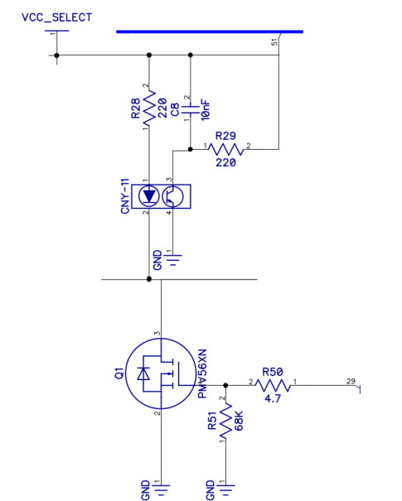
Sensores Analógicos
Para realizar la lectura hay que seguir los siguientes pasos:
Configurar el pin 51 como salida
Escribir en el pin un estado alto (HIGH) Esperar 15 microsegundos
Configurar pin 51 como entrada
Escribir en el pin un estado bajo (esto desactiva la pull-up interna, véase “Table 3-1. Signal Description List “ del datasheet del microcontrolador SAM3X8E )
Encender la línea de sensores poniendo el pin 29 a estado alto.
Esperar 5 microsegundos
Contador = 0
Mientras no el sensor valga estado alto
Leer sensor
Si el estado es bajo
Contador++
Sino
Valor sensor = Contador
Esperar un microsegundo
Apagar la línea de sensores poniendo el pin 29 en estado bajo.

Slide 31
Calculo del error
Una vez leídos los sensores se obtendrá un valor de entre 0 y unos 300 us de tiempo de descarga en cada sensor, siendo de Si el valor obtenido para el sensor i.
Una forma fácil de conocer el central de la linea es utilizar una media ponderada.
S1*1000 + S2*2000 + S3 * 3000 + … +Sn*n*1000 centro = -------------------------------------------------------------- S1 + S2 + S3 + … + Sn

Slide 32
Calculo del error
Obtenido el valor del centro de la linea (según la explicación anterior). El error se puede obtener como 3500-

Slide 33
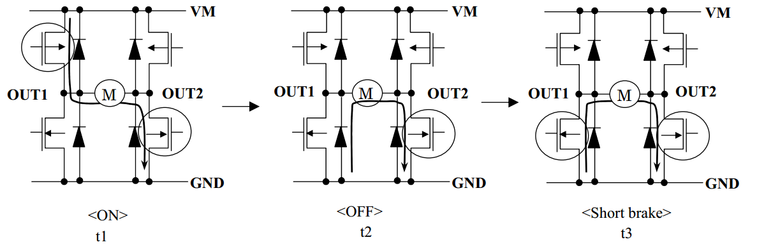
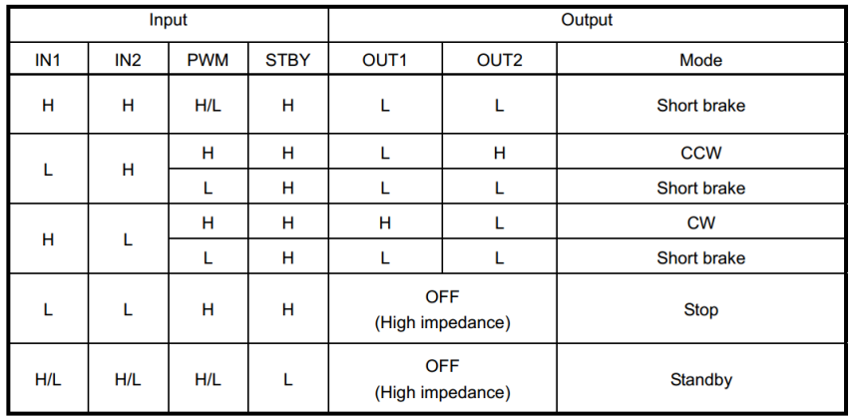
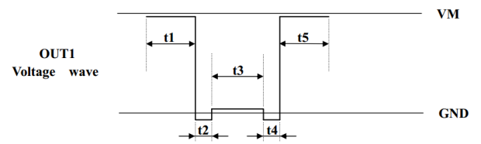
Actuadores
Motor en marcha (Figura ON)
-Se hace circular la corriente a través del motor (según el sentido de la corriente el motor girara en uno u otro sentido).
Motor libre (Figura OFF)
El motor gira libremente por su propia inercia hasta que termina frenando lentamente.
Freno motor (Fig. Short Brake)
Se pone ambos bornes del motor a la misma tensión de forma que se descarga la bobina del motor y se opone al movimiento del rotor, por lo que se fuerza el frenado.

Slide 34
Robótica Aplicada con arduino 15 julio 2013
Control del GR
Javier Pérez Alepuz

